Slide 1

1 波的形成
DISANZHANG
第三章

Slide 2

学习目标
1.通过绳波的产生和传播，认识波的形成过程(重点)。
2.知道横波和纵波的概念，能够区别横波和纵波。
3.知道机械波的产生条件和传播特点，会用带动法判断质点的运动方向(重难点)。

Slide 3
一、波的形成
内容索引
二、横波和纵波
三、机械波
课时对点练

Slide 4

一
波的形成

Slide 5
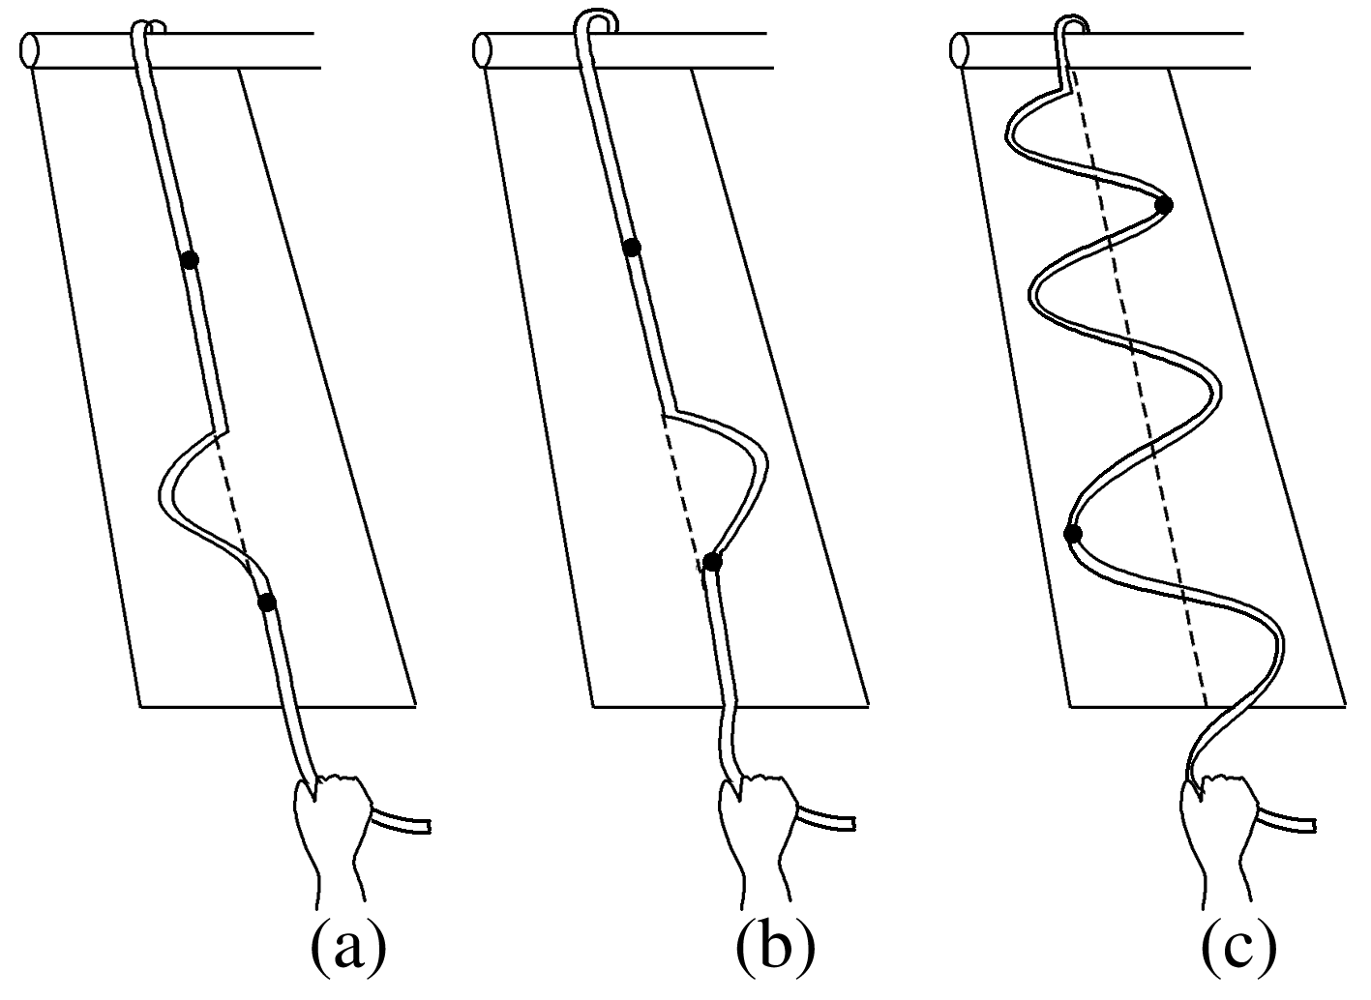
如图所示，准备一根长约10 m的软绳并放置在水平面上，将绳上的两点做上不同颜色的标记。固定一端，用手握住绳的另一端，拉直软绳。
(1)手向左抖动一次和向右抖动一次，并立即复原，你看到了什么现象？
答案 左抖一次，有个向左的凸起向远处传播。右抖一次，有个向右的凸起向远处传播。

Slide 6
(2)手连续左右抖动，你看到了什么现象？
答案 凸凹相间的形状沿绳向另一端传播。
(3)绳上有标记的两点是怎样运动的？随波前进吗？
答案 标记点在水平面上左右振动，不随波前进。

Slide 7
梳理与总结
1.波： 的传播称为波动，简称波。
2.波的形成(以绳波为例)
(1)一条绳子可以分成一个个小段，这些小段可以看作一个个 的质点，这些质点之间存在着 的作用。
(2)当手握绳端上下振动时，绳端 相邻的质点，使它也上下振动。这个质点又带动更远一些的质点……绳子上的质点都跟着振动起来，只是后面的质点总比前面的质点 一些开始振动，绳端这种_______________就沿绳子传了出去，整体上形成了凹凸相同的波形。
振动
相连
弹性力
带动
迟
上下振动的状态

Slide 8
思考与讨论
1.绳上各质点开始振动的方向(起振方向)与振源起振的方向有什么关系？
答案 绳上各点的起振方向与振源起振方向相同。
2.振源振动停止后，波还能继续传播吗？
答案 能够继续传播

Slide 9
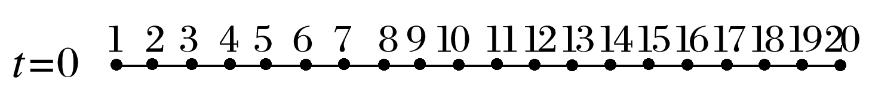
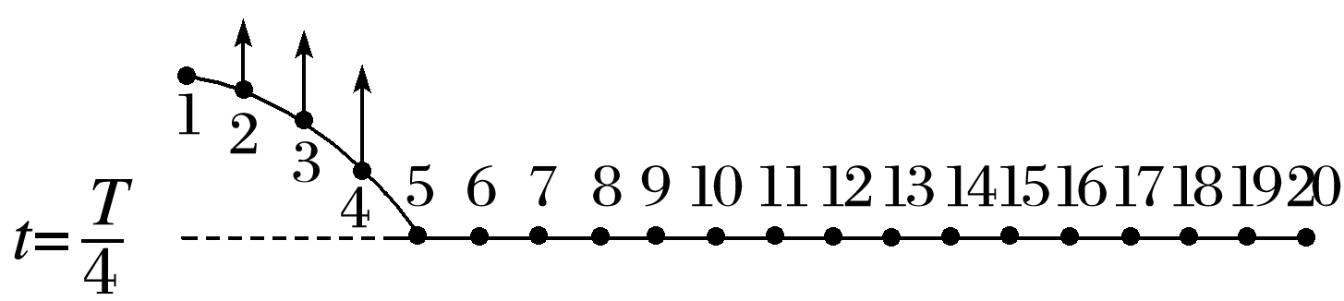
如图所示是某绳波形成过程的示意图。质点1在外力作用下沿竖直方向做简谐运动，带动2、3、4…各个质点依次上下振动，把振动从绳的左端传到右端。已知t＝0时，质点1开始向上运动，t＝ 时，1到达最上方，5开始向上运动。问：
(1)t＝ 时，质点6、10、14的运动
状态(是否运动、运动方向)如何？
例1
答案 见解析

Slide 10

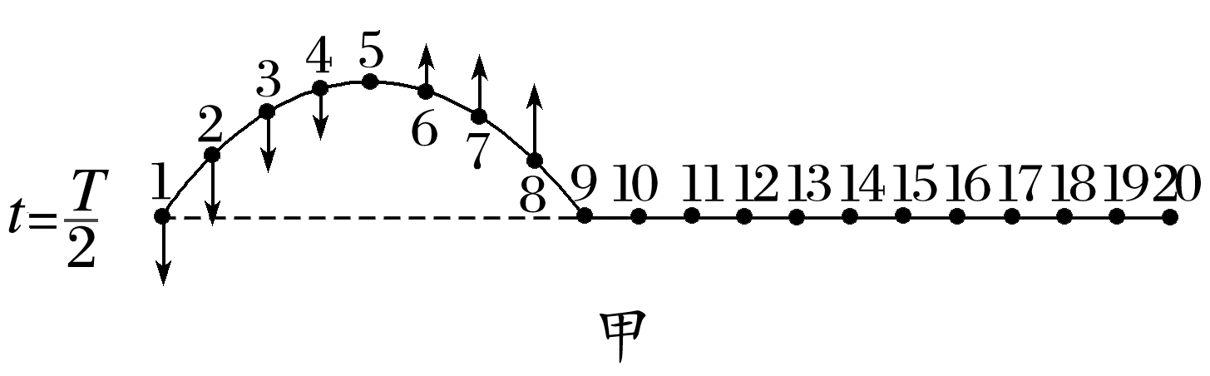

Slide 11
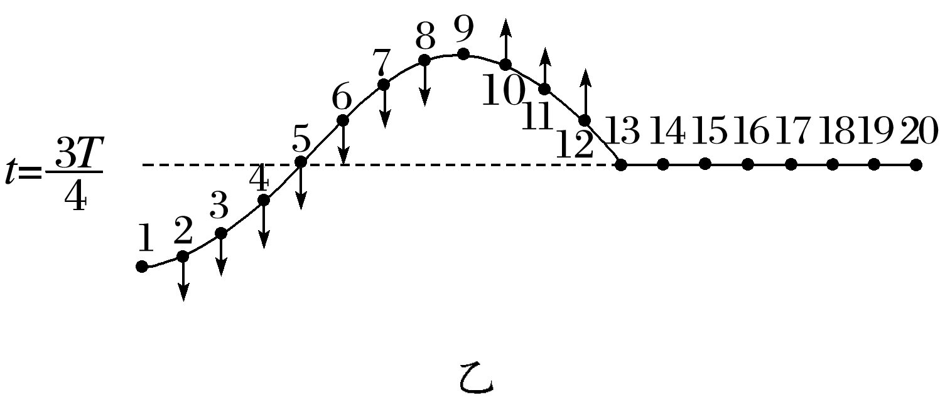
(2)画出t＝ 时的波形，并说明质点
6、10、14的运动状态。
答案 见解析

Slide 12
总结提升
波动过程中，各质点都在做受迫振动，各质点振动的周期(频率)都与波源的周期(频率)相同，其运动特点为：
(1)先振动的质点带动后振动的质点——“带动”
(2)后振动的质点重复前面质点的振动——“重复”
(3)后振动的质点的振动状态滞后于先振动的质点的振动状态
——“滞后”
返回

Slide 13
二
横波和纵波

Slide 14
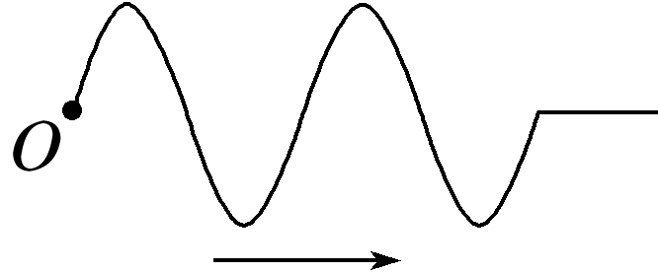
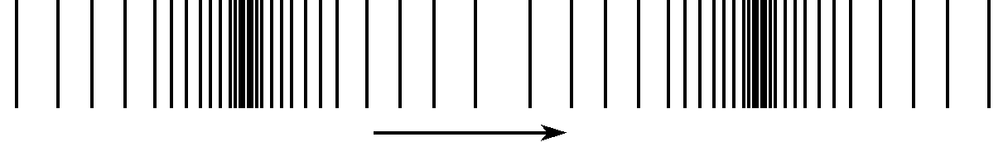
观察绳波和推拉弹簧形成的波，判断这两种波在传播的过程中各质点的振动方向和波的传播方向间有怎样的关系？
绳波
推拉弹簧形成的波
答案 绳波中各质点的振动方向与波的传播方向相互垂直；推拉弹簧形成的波中各质点的振动方向与波的传播方向在同一直线上。

Slide 15
梳理与总结
1.横波
(1)横波是质点的振动方向与波的传播方向 的波。
(2)在横波中，凸起的最高处叫作 ，凹下的最低处叫作 。
(3)横波只能在固体介质中传播。如绳波。
2.纵波
(1)纵波是质点的振动方向与波的传播方向 的波。
(2)在纵波中，质点分布最密的位置叫作 ，质点分布最疏的位置叫作 。
(3)纵波不仅能在空气中传播，也能在液体、固体中传播。如发声体振动时产生的声波。
相互垂直
波峰
波谷
在同一直线上
密部
疏部

Slide 16
(2023·青岛市高二月考)有关纵波与横波，下列说法中正确的是
A.对于纵波，质点的振动方向与波的传播方向一定相同
B.对于横波，质点的振动方向与波的传播方向垂直
C.纵波中的质点可以随波迁移，而横波中的质点不能
D.横波只能在固体中传播，纵波只能在液体、气体中传播
例2
√

Slide 17
纵波质点的振动方向与波的传播方向在一条直线上，可能相同，也可能相反，故A错误；
横波质点的振动方向和波的传播方向垂直，故B正确；
不管是横波还是纵波，质点只在某平衡位置附近振动，并不随波迁移，故C错误；
横波只能在固体中传播，而纵波可以在固体、液体和气体中传播，故D错误。
返回

Slide 18
三
机械波

Slide 19
1.介质
(1)定义：波借以 的物质。
(2)特点：组成介质的质点之间有 ，一个质点的振动会引起_____
_____的振动。
2.机械波
机械振动在 中传播，形成了机械波。
3.机械波的特点
(1)介质中有机械波传播时，介质本身并不随波一起传播，它传播的只是_____这种运动形式。
(2)波是传递 的一种方式。
(3)波可以传递 。
传播
相互作用
相邻
质点
介质
振动
能量
信息

Slide 20
4.常见的机械波
(1)绳波——横波
(2)推拉弹簧形成的波——纵波
(3)空气中产生的声波——纵波
(4)地震波——既有横波，也有纵波
(5)水波——既不是横波，也不是纵波

Slide 21
(1)物体做机械振动，一定产生机械波。( )
(2)机械波的传播方向就是介质中质点的振动方向。( )
(3)除振源外，机械波中各质点都做受迫振动。( )
(4)机械波是介质随波迁移，也是振动能量的传递。( )
×
×
√
×

Slide 22
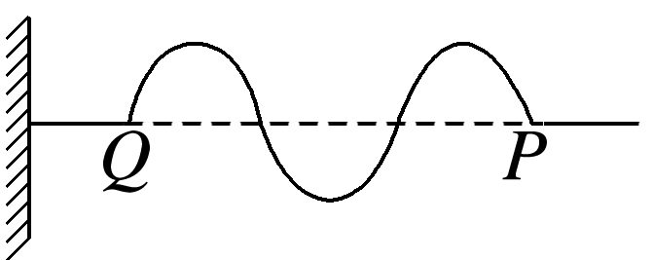
如图是以质点P为波源的机械波在绳上传到质点Q时的波形。
(1)请判断此机械波的类型。
例3
答案 横波
各质点的振动方向与传播方向相互垂直，是横波。

Slide 23
(2)判断图示时刻Q质点的振动方向。
答案 向上
P点为波源，Q点在右侧质点的带动下将向上振动。
(3)P点从平衡位置刚开始振动时，是朝着哪个方向运动的？
答案 向上
由(2)可知，当波恰好传到Q点时，Q点起振方向向上，故波源P点从平衡位置开始振动时的方向也向上。

Slide 24
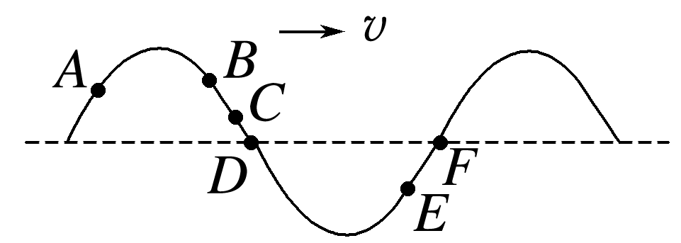
一列横波沿绳子向右传播，某时刻绳子形成如图所示的形状，对此时绳上A、B、C、D、E、F六个质点，下列说法正确的是
A.质点B向右运动
B.质点D和质点F的速度方向相同
C.质点A和质点C的速度方向相同
D.从此时算起，质点B比质点C先回到平衡位置
例4
√

Slide 25
波传播时，离波源远的质点的振动落后于离波源近的质点的振动，并跟随着近的质点振动，D跟随C向上运动，
F跟随E向下运动，同理可知A向下运动，
由此可知选项B、C错误；
介质中的质点不随波迁移，由于此时B和C都向上运动，所以B比C先到达最大位移处，并先回到平衡位置，选项A错误，D正确。

Slide 26
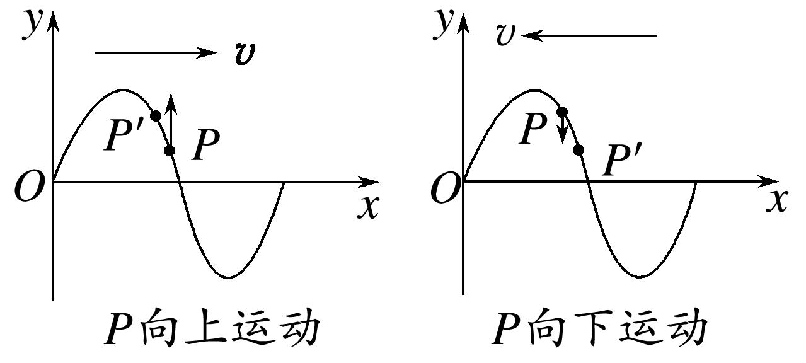
总结提升
“带动法”判断质点的振动方向
在质点P靠近波源一侧附近的波形上另找一点P′，P′为先振动的质点，若P′在P上方，则P向上运动，若P′在P下方，则P向下运动，如图所示。
返回

Slide 27
四
课时对点练

Slide 28
基础对点练
考点一 波的形成、机械波
1.(多选)(2023·烟台市第二中学高二月考)关于振动和波的关系，下列说法正确的是
A.如果波源停止振动，在介质中传播的波不会立即停止传播
B.发声体在振动时，一定会产生声波
C.波动的过程是介质中的质点由近及远的传播过程
D.波动的过程是质点的振动形式及能量由近及远的传播过程
√
√
1
2
3
4
5
6
7
8
9
10
11

Slide 29
波源停止振动，介质中的质点仍然在振动，所以波仍继续传播，选项A正确；
产生机械波的条件之一是必须有介质，选项B错误；
在振动过程中介质中的质点不随波的传播而迁移，只是向外传播振动形式和能量，选项C错误，D正确。
1
2
3
4
5
6
7
8
9
10
11

Slide 30
2.关于机械波的形成，下列说法正确的是
A.有机械振动必有机械波
B.后振动的质点总是跟着先振动的质点重复振动，只是时间落后一步
C.参与振动的质点各自的频率不同
D.机械波是介质随波迁移，也是振动能量的传递
√
1
2
3
4
5
6
7
8
9
10
11

Slide 31
根据机械波产生与传播的条件，可知有机械振动及传播介质，才能形成机械波，故A错误；
同一列波中，任何一个振动的质点都是跟着先振动的质点重复振动，只是时间落后一步，但振动频率相同，故B正确，C错误；
形成机械波的各振动质点只在平衡位置附近做往复运动，并没有随波迁移，离波源远的质点振动的能量是通过各质点的传递获得的，故D错误。
1
2
3
4
5
6
7
8
9
10
11

Slide 32
3.在平静的湖面上漂着一小木条，现向湖中央扔一石子，圆形波纹一圈圈地向外传播，当波传到小木条处时，小木条将
A.随波纹漂向湖岸 B.仍不动
C.向波源处漂动 D.在原来位置附近上下振动
√
向湖中央扔一石子，圆形水波一圈圈地向外传播，当波传到小木条处时，小木条在原来位置附近上下振动，不随波纹漂向湖岸，也不向波源处漂动，故选项D正确。
1
2
3
4
5
6
7
8
9
10
11

Slide 33
考点二 横波和纵波
4.关于横波和纵波，下列说法正确的是
A.对于横波，质点的振动方向和波的传播方向有时相同，有时相反
B.对于纵波，质点的振动方向与波的传播方向垂直
C.波沿水平方向传播，质点在竖直方向上下振动，这类波是横波
D.形成纵波的质点，随波一起迁移
√
1
2
3
4
5
6
7
8
9
10
11

Slide 34
横波质点的振动方向与波的传播方向相互垂直，纵波质点的振动方向与波的传播方向在一条直线上，方向有时相同，有时相反，故A、B错误，C正确；
介质中的质点均在平衡位置附近做往复运动，不会随波迁移，故D错误。
1
2
3
4
5
6
7
8
9
10
11

Slide 35
5.(2023·邢台市高二期末)地震波既有纵波也有横波，若该地区地震时纵波的传播速度大于横波的传播速度，则震源正上方的房屋
A.同时上下振动和左右摇动
B.先左右摇动后上下振动
C.先上下振动后左右摇动
D.只上下振动
√
1
2
3
4
5
6
7
8
9
10
11

Slide 36
纵波振动方向与波的传播方向一致，横波振动方向与波的传播方向相互垂直，由于纵波传播得快，地震发生时纵波先到达震源正上方的房屋，房屋先上下振动后左右摇动。故选C。
1
2
3
4
5
6
7
8
9
10
11

Slide 37
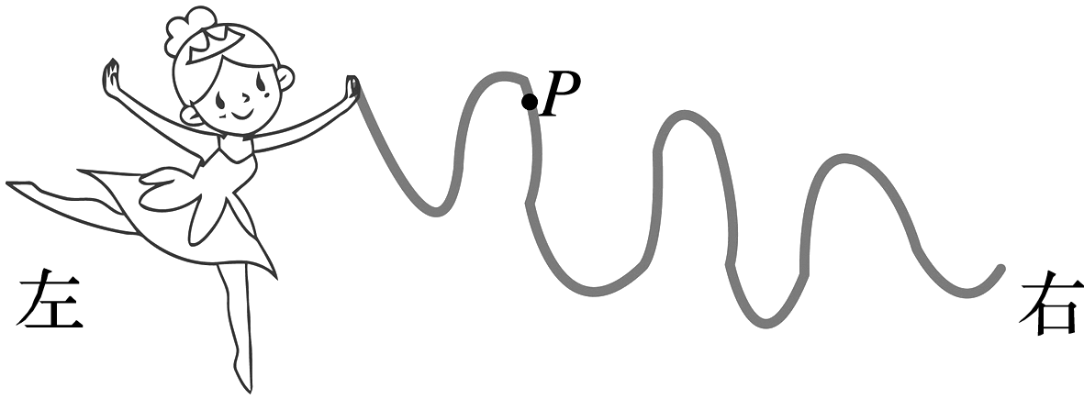
考点三 “带动法”判断质点的振动方向
6.(多选)(2023·茂名市电海中学月考)艺术体操中的“带操”表演中，运动员手持细棒抖动彩带的一端，彩带像波浪般翻卷。这是波在彩带上传播的结果。如图所示为“带操”表演中某时刻的照片，已知细棒在竖直方向抖动，P为彩带上的一个质点，若认为该波是向右传播的机械波，则下列说法正确的是
A.图示时刻，质点P正在向右运动
B.质点P的振动频率等于细棒抖动的频率
C.图示时刻，质点P正在向下运动
D.图示时刻，质点P正在向上运动
√
√
1
2
3
4
5
6
7
8
9
10
11

Slide 38
质点不随波迁移，故A错误；
质点的振动频率与振源频率相等，
故B正确；
由于波向右传播，根据“带动法”可得，质点P正在向上运动，故C错误，D正确。
1
2
3
4
5
6
7
8
9
10
11

Slide 39
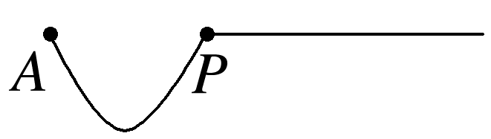
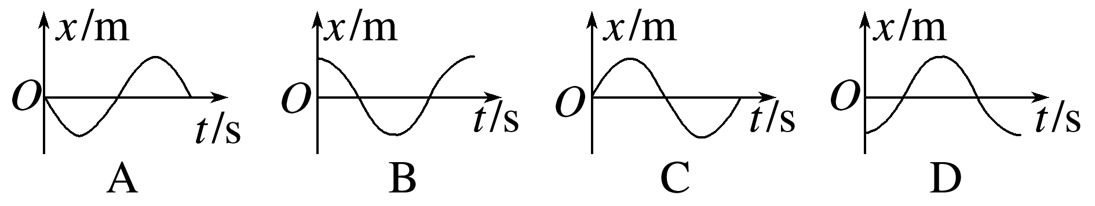
7.(2023·龙岩市高级中学月考)振源A带动细绳上下振动，某时刻在绳上形成的横波波形如图所示，规定绳上各质点向上运动的方向为位移x的正方向，从波传播到细绳上的P点开始计时，下列四幅图像中能表示P点振动图像的是
√
由细绳上形成的波形可知，波向右传播，由“带动法”知开始计时时P点在平衡位置且将向下振动，故A正确。
1
2
3
4
5
6
7
8
9
10
11

Slide 40
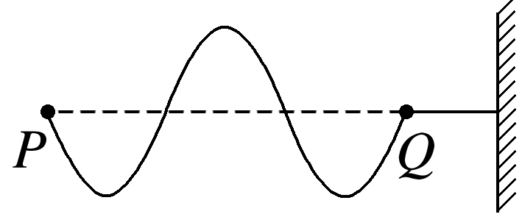
8.(2023·茂名市高二期中)一弹性细绳右端固定，左端P点从静止开始上下振动，当波沿细绳传到Q点时的波形如图所示。则P点起振方向和此时P点的振动方向分别为
A.向上、向上 B.向上、向下
C.向下、向上 D.向下、向下
√
1
2
3
4
5
6
7
8
9
10
11

Slide 41
根据题意可知，波向右传播，根据带动法可
知，此时P点的振动方向向上，题图中质点Q
开始向下振动，即Q点的起振方向向下，由于所有质点的起振方向均与波源的起振方向相同，则P点起振方向向下，可知P点起振方向和此时P点的振动方向分别为向下、向上。故选C。
1
2
3
4
5
6
7
8
9
10
11

Slide 42
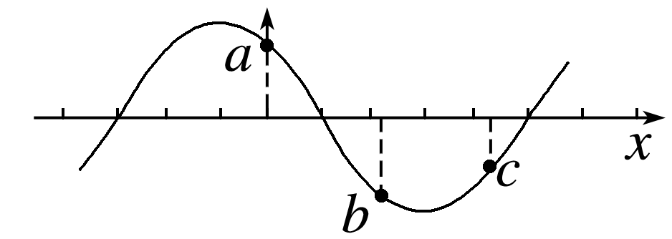
能力综合练
9.(2023·成都双流中学期中)一列机械波在x轴上传播，某时刻的波的形状如图所示，a、b、c为三个质点，a正在向上运动。由此可知
A.该波沿x轴负方向传播
B.该时刻，c正在向上运动
C.该时刻以后，b比c先到达平衡位置
D.该时刻，b的速率比c的速率大
√
1
2
3
4
5
6
7
8
9
10
11

Slide 43
在题图所示时刻，a正在向上振动，比左
侧的波峰振动滞后，可知波沿x轴正方向
传播，故A错误；
根据波形和波的传播方向可判断出c正在向下运动，故B错误；
由于b向上振动、c向下振动，所以b比c先到达平衡位置，故C正确；
在题图所示时刻，b距离平衡位置比c远，则b比c的速率小，故D错误。
1
2
3
4
5
6
7
8
9
10
11

Slide 44
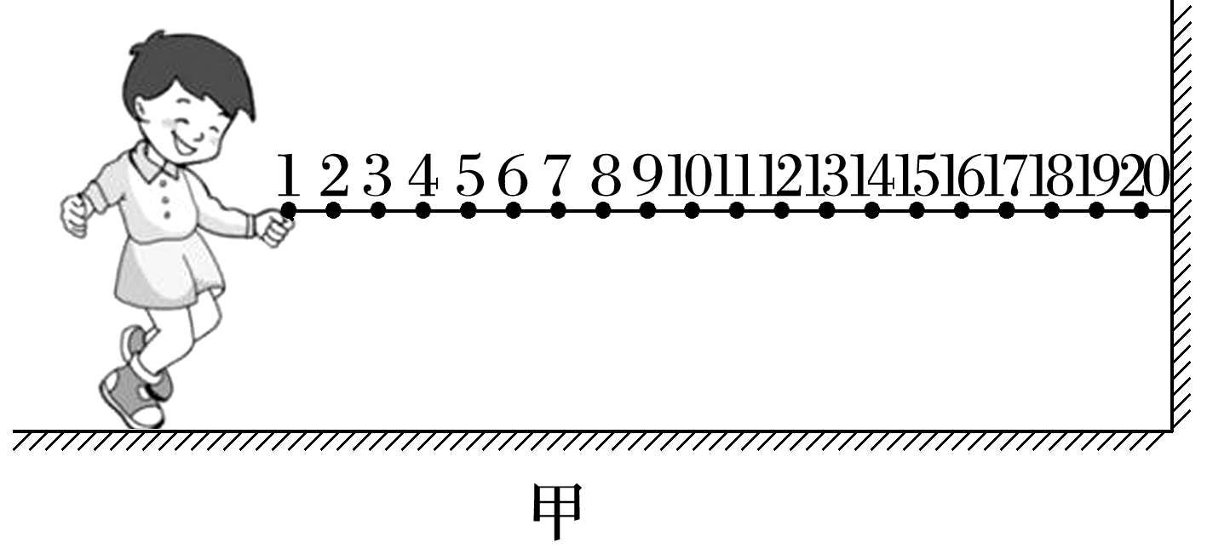
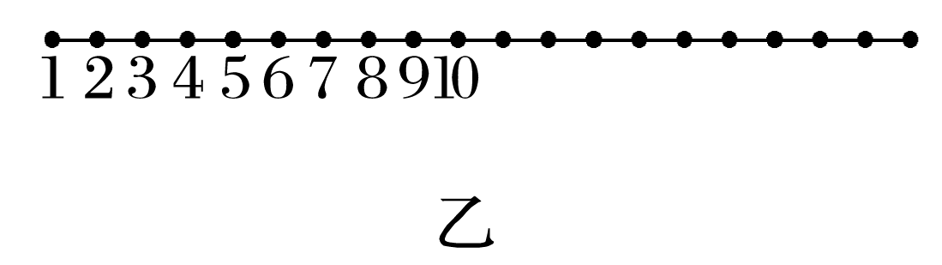
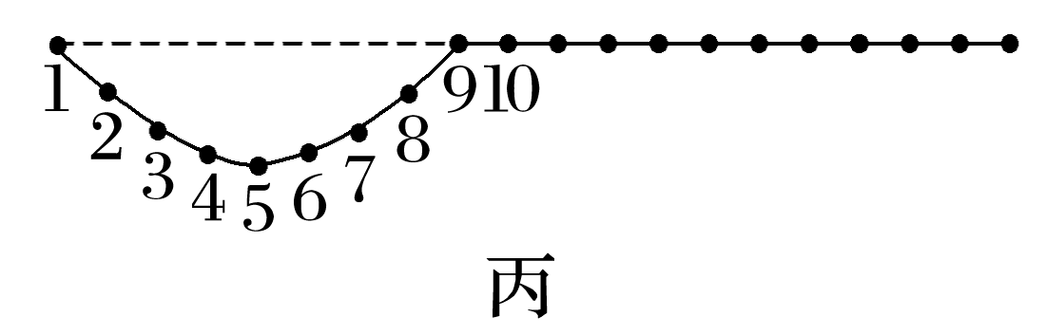
10.(多选)如图甲所示小孩握住轻绳左端以T为周期持续上下抖动绳子，在绳上产生一段绳波。绳上每隔0.2 m标记一个点，记为1、2、3…，质点1在手作用下在竖直方向带动2、3、4…各个质点依次上下振动，0、 时刻各质点位置如图乙、丙所示，下列说法正确的是
A.一段时间后，小孩停止上下抖动，绳子上的波马上
消失
B. 时刻质点4带动质点5向下起振
C.由图丙时刻再经过 质点9运动到平衡位置向上振动
D.此绳波向右传播， 能量和运动形式自左向右传播，
所以质点5随波谷向右传播
√
√
1
2
3
4
5
6
7
8
9
10
11

Slide 45
一段时间后，小孩停止上下抖动，波源不再使绳子产生新的波动，但已经形成的波还会继续向右传播，不会马上消失，故A错误；
1
2
3
4
5
6
7
8
9
10
11

Slide 46
此绳波向右传播，能量和运动形式自左向右传播，但质点5只在其平衡位置附近振动，不会随波谷向右传播，故D错误。
1
2
3
4
5
6
7
8
9
10
11

Slide 47
11.(多选)地壳深处的岩层活动产生强烈震动可引发地震。地震波的纵波传播速度较快，约为6 km/s；横波传播速度较慢，约为4 km/s。甲地发生6.0级地震，震源深度10 km。地震发生后距震源163 km的乙地震感强烈。则以下说法正确的是
A.震源的正上方，地震波的纵波会引起地面物体上下跳动，横波会引起地面
上物体水平晃动
B.地震波的横波在介质中传播时，介质中的质点会沿波的传播方向运动，从而
导致房屋倒塌
C.乙地的防震减灾机构有约13.6秒的时间提前预警更具破坏性的横波何时到达
D.建筑物的固有周期与地震波的振动周期越接近，建筑物受到的损伤就越小
√
√
1
2
3
4
5
6
7
8
9
10
11

Slide 48
振动方向与传播方向在同一条直线上的波叫作纵波，振动方向与传播方向相互垂直的波叫作横波，所以，震源的正上方，地震波的纵波会引起地面物体上下跳动，横波会引起地面上物体水平晃动，A正确；
地震波的横波在介质中传播时，介质中的质点会沿垂直于波的传播方向运动，从而导致房屋倒塌，B错误；
由共振的知识，建筑物的固有周期与地震波的振动周期越接近，建筑物的振幅越大，受到的损伤就越大，D错误。
1
2
3
4
5
6
7
8
9
10
11
返回

Slide 49
BENKEJIESHU
本课结束
更多精彩内容请登录：www.xinjiaoyu.com

